Slide 2
Evaluation Science Introduction Workshop 1
Translations: Kalsang Gyatso
Kathmandu
January 2019

Slide 3
Evaluation: Science Introduction Workshop 1
1. What did you like most or what impressed you most during the last 5 days? ༡༽ཉིན་ལྔའི་ཚན་རིག་སློབ་ཚན་ནང་ནས་ཁྱེད་རང་གི་སེམས་ལ་འཇུག་ཤོས་དང་དགའ་ཤོས་གང་བྱུང་ངམ།
2. What was most difficult to understand for you? ༢༽ཚན་རིག་སློབ་ཚན་ནང་ནས་དཀའ་ལས་ཁག་ཤོས་གང་བྱུང་ངམ།
3. Of which science topic (Biology, Physics, Chemistry or Mathematics) you would like to learn more?
༣༽དངོས་ཁམས་རིག་པ། སྐྱེ་དངོས་རིག་པ། རྫས་སྦྱོར་རིག་པ། དབྱིབས་རྩིས་རིག་པ་བཞི་ལས་གང་གི་ཐོག་མ་འོངས་པར་སྦྱང་འདོད་མང་བ་འདུག་གམ།

Slide 4
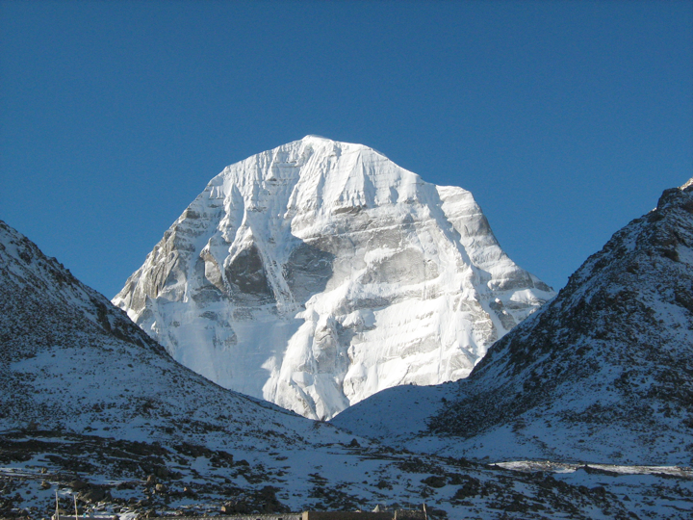
ཐུགས་རྗེ་ཆེ།
Mount Kailash

Slide 5
ཐུགས་རྗེ་ཆེ།
Lake Manasarova

Slide 6
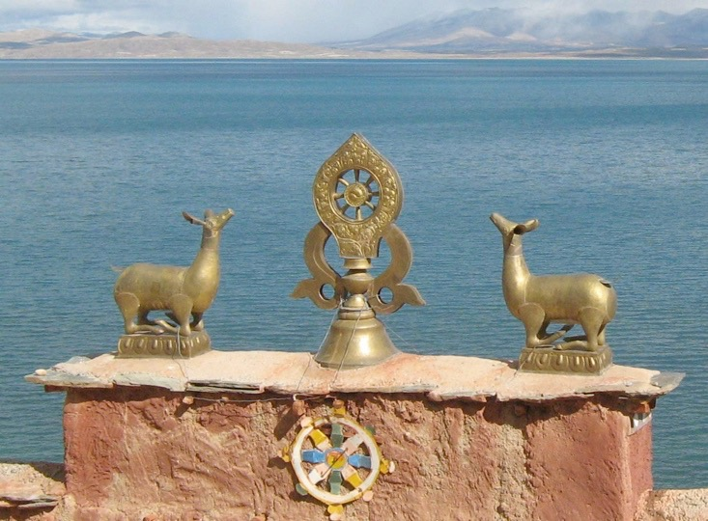
ཐུགས་རྗེ་ཆེ།
Gossul Gompa und Manasarova See

Slide 7
?...

